Slide 1
Dead Or Alive Project
팀원 : 김용훈, 김형준, 박수빈, 박형기

Slide 2
Dead or Alive 문제정의서
첫 화면에 보이는 ‘Start Game’ 버튼을 누르면 게임이 시작됩니다.
게임이 시작되면 Apple과 Bomb이 랜덤으로 생성되어 떨어집니다.
이 때 Apple을 받으면 점수가 증가하고, Bomb을 받으면 점수가 감소합니다.
화면 하단에 보이는 캐릭터는 방향키 ⬅ ➡ 를 사용하여 양옆으로만 움직일 수 있습니다.
왼쪽 상단의 점수판에 보이는 점수가 음수 값이 되면 게임은 종료됩니다.

Slide 3
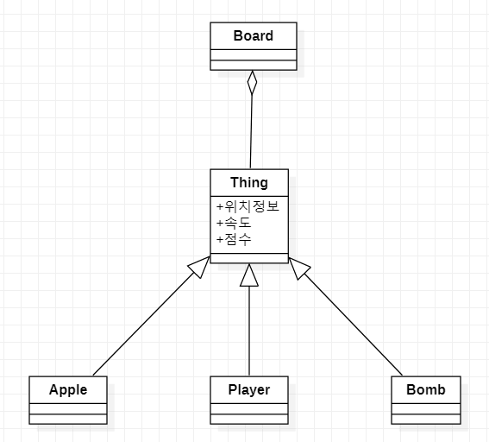
Dead Or Alive Class Diagram

Slide 4
Step1. Frame
JPanel
BorderLayout.North
BorderLayout.Center
Make Board Structure Player 움직임 범위 설정

Slide 5
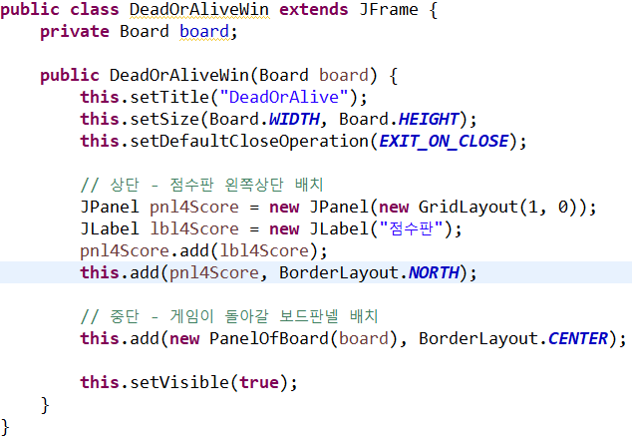
Step1 Code Review

Slide 6
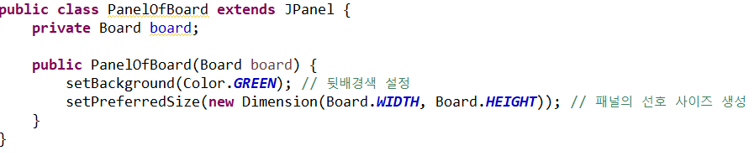

Slide 7

Step2. Player
점수판
Make Board Structure Player의 Board 내의
이동 범위 설정
Player (moving) xPos , (Fixed) yPos , Speed
이벤트 처리
KeyListener

Slide 8
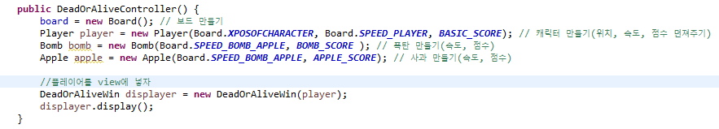
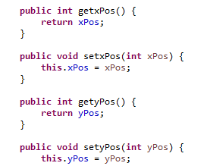
Step2. Code Review

Slide 9
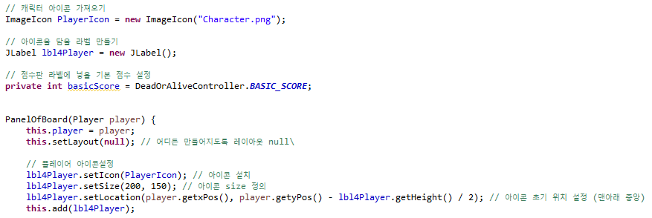
Step2. Code Review

Slide 10
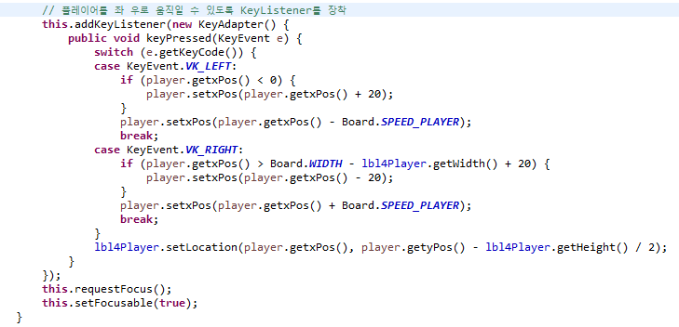
Step2. Code Review

Slide 11


Step3. Apple & Bomb
Apple과 Bomb은
Math.random()을 활용하여 xPos를 조정한다.
점수판
Apple (Random)xPos ,(Fixed) yPos , Speed
Bomb (Random)xPos ,(Fixed) yPos , Speed
Javax.swing.Timer
활용하여 일정 간격마다 Apple, Bomb 의 yPos
증가 시키기.
Make Board Structure Player의 Board 내의
이동 범위 설정
Player (moving) xPos , Fixed yPos , Speed

Slide 12
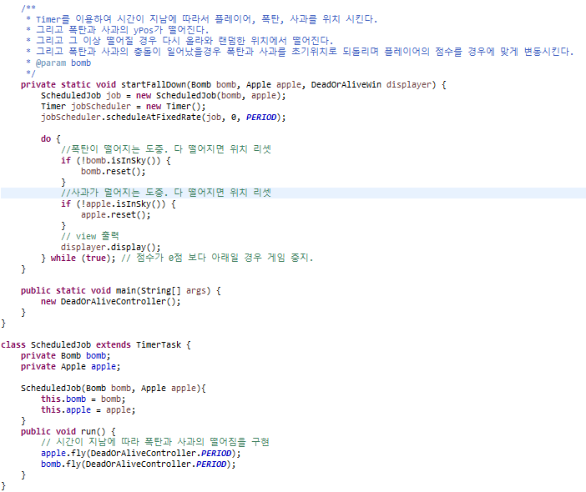
Step3. CodeReview

Slide 13
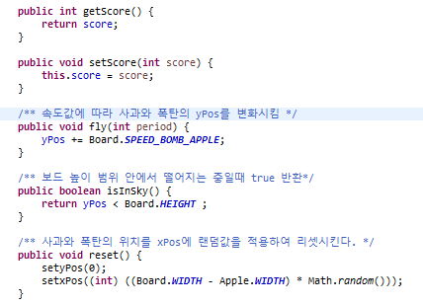
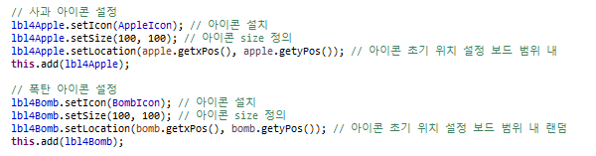
Step3. CodeReview

Slide 14
Step4. +- Score
Jlabel 활용할 것
점수판
Score Board when Score < 0 , GameOver
Apple (Random)xPos ,(Fixed) yPos , Speed meet Player Score = +3
Bomb (Random)xPos ,(Fixed) yPos , Speed meet Player Score = -5
Make Board Structure Player의 Board 내의
이동 범위 설정
Player (moving) xPos , Fixed yPos , Speed
Start score =10

Slide 15
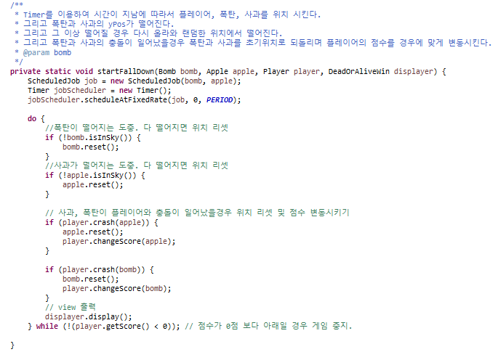
Step4. CodeReview

Slide 16
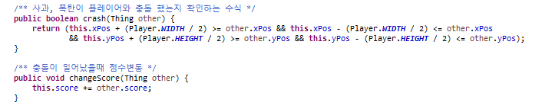
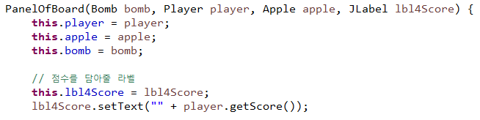
Step4. CodeReview

Slide 17
Step5. Start Button
ButtonListener 활용
Score Board when Score < 0 , GameOver
StartGame
Click This Button, Game Start Event
Apple (Random)xPos ,(Fixed) yPos , Speed meet Player Score = +3
Bomb (Random)xPos ,(Fixed) yPos , Speed meet Player Score = -5
Make Board Structure Player의 Board 내의
이동 범위 설정
Player (moving) xPos, Fixed ypos , Speed
Start Score = +10

Slide 18
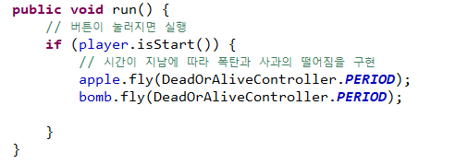
Step5. CodeReview

Slide 19
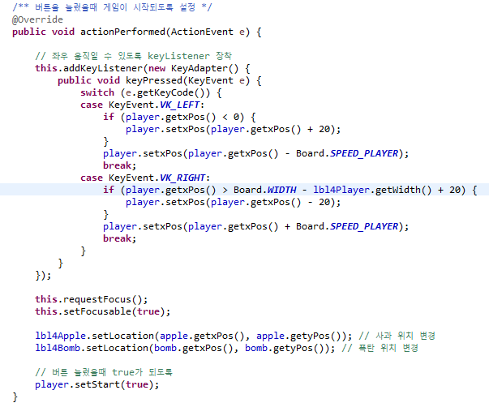
Step5. CodeReview

Slide 20
감사합니다! ☺

